Slide 1
PERSONE E COMPETENZE
PER IL DOMANI

Slide 2
Ogni volta che impariamo qualcosa di nuovo, noi stessi diventiamo qualcosa di nuovo.
^{Leo Buscaglia}

Slide 3
Povertà educativa: chi è il nemico
FUORI
DENTRO
La situazione economica disagiata è causa di povertà educativa
- Strutture educative inadeguate e trasandate
- Assenza di attività aggreganti
- Assenza di stimoli culturali

Slide 4
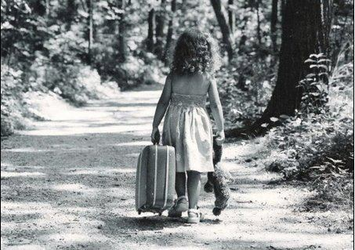
Quali conseguenze
Dispersione Scolastica
- Scelte orientative errate
- Limitato accesso a risorse sociali ed educative
- Difficoltà nel metodo di studio
- Competenze professionali e soft skills inadeguate

Slide 5
Le soluzioni individuate
Orientamento
Recupero degli spazi comuni
Coinvolgimento della comunità educante
Pedagogia cooperativa

Slide 6
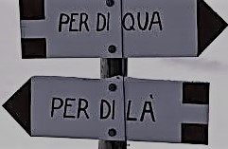
Orientamento, meglio se precoce
Far conoscere le opportunità
Supporto nella scelta
Valorizzare le attitudini e le opportunità

Slide 7
Riappropriamoci dei luoghi educativi
Curiamo gli Spazi al Meglio
Coinvolgiamo i nostri ragazzi nella cura degli ambienti

Slide 8
FACCIAMO RETE CON LA COMUNITÀ
SCUOLE
FAMIGLIE
CITTÀ E LUOGHI DI AGGREGAZIONE

Slide 9
PEDAGOGIA COOPERATIVA
- Apprendimento attivo
- Obiettivi didattici e professionali
- Equipe e rete
- Piano formativo e progetto operativo
Notes:
Apprendimento attivo (imparare facendo in un clima collaborativo e accogliente)
Obiettivi didattici e professionali (dalle conoscenze alle competenze)
Equipe e rete (équipe didattica: docenti, tutor, coordinatori; relazioni con le famiglie e rapporti con il territorio)
Piano formativo e progetto operativo (Personalizzazione - Coinvolgimento allievi - Responsabilizzazione - Differenziazione metodologie)

Slide 10
Alcune iniziative
PERCORSI INTEGRATI SCUOLA FORMAZIONE
Obiettivo Orientamento Piemonte (POR –FSE 2014/20 – Regione Piemonte)

Slide 11
Alcune iniziative – Lavori a Progetto
Le Guide Emozionali
Il Ricettario

